Slide 1


02
佛光西來雙學位說明會
國際合作與交流中心

Slide 2
03
CONTENTS
1
認識佛光西來雙學位
2
申請佛光西來雙學位
3
學分抵免
4
費用預估

Slide 3
04
PART ONE
認識佛光西來雙學位

Slide 4
PART ONE：認識佛光西來雙學位
05
成為國際移動乘法人
59位
台美雙學位，成效卓越
目前透過本校台美雙學位計畫，從美國西來大學學成歸國取得學位已有51位，目前在美國西來大學正在求學的尚有8位。

Slide 5
PART ONE 認識佛光西來雙學位
06
佛光大學 | 西來大學 | 大學畢業後
 |  | 研究所
 | 大四
 | 大三
大二
大一
佛光學士 + 西來學士 = 雙學士學位 |  | 碩士或就業
美國升學
取得西來大學學士學位
美國就業
Notes:
https://goo.gl/Tn8mVg
http://www.epochtimes.com/b5/13/8/11/n3938664.htm
對於那些高中畢業一年內就開始大學生涯的年輕人，他們獲得學位的平均時間為5年零10個月。對於在四年制學校上學的學生，其獲得學位的平均時間為5年零8個月。這些數值也很接近6年。
教育部的研究不但計算了獲得學位的平均年限，還提供了畢業生的百分比分佈。對於2007～2008學年獲得學位的畢業生，只有44%在四年之內畢業；23%需要5到6年；剩下的三分之一拿到學位的時間超過6年！

Slide 6
PART ONE 認識 2+2 Program
07
雙學士學位，
強化職場競爭力
未來前瞻性
就業、升學、生涯發展
佛光西來雙學位的優勢
增加國際觀
增強語文能力
拓展人際關係
培養軟實力

Slide 7
PART ONE 認識佛光西來雙學位
08
台美學制及申請差異
- 台灣：入學前選定就讀科系
- 美國：大一和大二修通識教育課程，大三選定科系
- 申請美國大學與申請台灣的大學制度不同，申請美國大
學須提前1~2年並準備兩大語言考試：
(1)TOEFL 托福 (2)SAT 學術能力測驗
Notes:
一、英文總單字為100萬字略多，約以每天16新字的速度增加。
二、美國人的平均字彙量：
5歲小孩=9,600 (>台灣高中指考7,000)
6歲小孩=14,300 (>TOEFL-iBT 10,000)
20歲大學生=120,000
SAT 12000字
三、多益
多益550分(相當於英檢中級)，約需要4500~5000字彙量。
多益750分(約英檢中高級)，則需要7500~8000字彙量。
多益900分(或英檢高級以上)，字彙量則要到1萬~1.2萬左右

Slide 8
09
PART TWO
申請佛光西來雙學位

Slide 9
PART TWO 申請佛光西來雙學位
10
佛光西來雙學位申請時程規劃
預先規劃
01
準備托福
02
修課規劃
03
提出申請
04
及早規劃留學計畫
學校有托福班可利用
規劃修課滿足畢業條件
萬事俱備只欠東風
大一新生剛入學，即可開始著手規劃，包含需要申請的條件、修課規劃、所需花費、英文能力等等，都需要事先準備規劃。
西來大學留學的門檻為托福新制電腦考試達69分。為協助同學提早達到目標，佛光大學已幫同學準備好自費的托福班。
取得雙學位，需同時滿足西來大學以及佛光大學畢業學分數及畢業門檻才可畢業，可以提早規劃自己想要讀的專業。
重新檢視自身所有條件，包含修課學分數、托福成績、申請資料以及費用之後，即可向國際處提出申請。
申請時程：一學期。 語言考試：托福69分或是西來大學EPT測驗通過。
在學成績：70分以上可抵認。 準備文件：讀書計畫、推薦信。
大三、大四皆可提出申請。

Slide 10
PART TWO 申請佛光西來雙學位
11
申請條件
條件式入學(Conditional Admission)：新制托福成績59~68分，或雅思IELTS 5.0。
(入學需考English Proficiency Test)
語言要求：新制托福 69分(滿分120分)。
或雅思IELTS 5.5。
(入學免考English Proficiency Test)
APPROVED
課程抵認：各科維持70分以上始可符合折抵西來大學課程學分。
操行成績：每學期80分以上。

Slide 11
申請文件
• 申請表一份(請直接至學生系統填寫，並列印出來簽名，需系主任、院長和教務處之簽章)
• 歷年中、英文成績單各一份(中文成績單需顯示班級排名)，各科70分以上才可受西來抵認學分。操行成績須達80分以上。
• 英文推薦信一封(院長、系主任、導師及任課老師皆可)
• 英文讀書計劃(自我介紹、就讀科系、學習動機與目標等，至少一頁)
•佛光大學：托福或雅思成績證明(繳交影本或網路列印版本即可)
西來大學：西來大學學校代碼：4347，考試中心直接寄給學校

Slide 12
PART TWO 申請佛光西來雙學位
12
佛光西來雙學位 申請流程
01
02
每學期期初(上學期約在10月，下學期約在3月)，國際處公告留學計畫 申請開始！
學生備齊資料，各單位用印後送交國際處進行審查。
04
確認學生意願及通知備取同學，將資料送交西來大學，學生需上傳資料到西來大學提供的網頁。
03
審查完畢，公告錄取及備取名單。
05
如無提供托福或雅思與西來大學的老師預約EPT測驗
預計期末前收到入學通知書(Admission Letter & I-20)，辦理美簽。
06
整理行囊，出國留學！
申請流程：約三個月

Slide 13
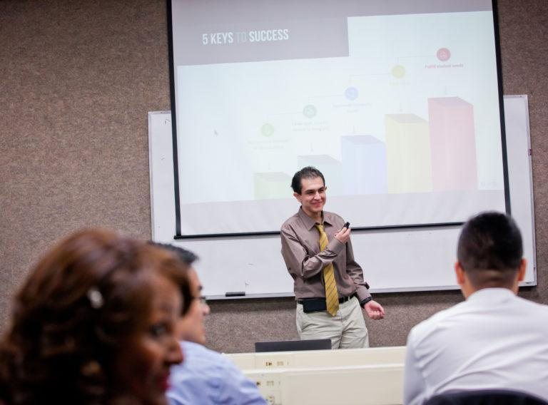
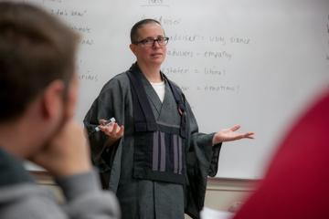

PART TWO 申請佛光西來雙學位
13
西來大學 大學部
工商管理學系
心理學系
文科通識學系
Business Administration Program
Psychology Program
Liberal Arts
– concentration(領域)

Slide 14
14
PART THREE
學分抵免

Slide 15

PART THREE 學分抵免
15
通識課程對接學分抵免表
佛光大學畢業條件
佛光大學畢業須滿128學分。
- 完成通識課程、院跨領域特色學程、(系)核心學程、 (系)專業學程(I) or (系)專業學程(II) 。交換期間所修課程可申請國際學程。
將會每學期審視通識及各院課程課架，並公告於本處網站，以利學生對接西來課程。
在佛光大學修畢對接表學分
佛光大學與西來大學畢業條件
在佛光大學修畢的這些通識課程將可攜至西來大學抵免。
西來大學畢業須滿120學分。

Slide 16
16
PART FOUR
費用預估

Slide 17
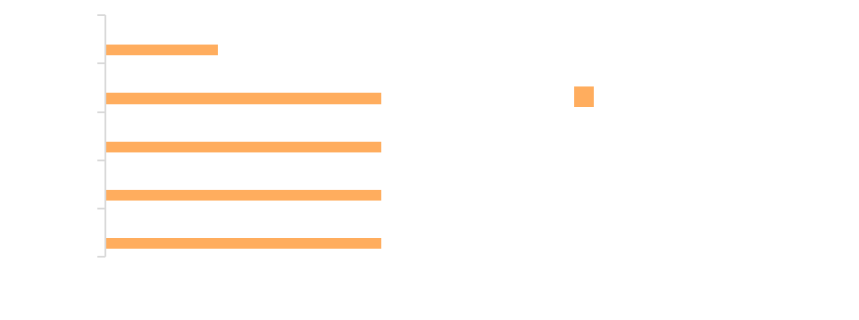
PART FOUR 費用預估
17
佛光山全額補助
48學分
單位：新台幣
- 國際學生每學期需修滿12學分。
- 每學期補助12學分費7,260美
金，共補助四個學期。
- 四學期共補助29,040美元，換算台幣約90萬元。
佛光大學籍費用（私立收費）
+
2025-2026 西來每學分/605美金
學分費每年調漲3%。
西來大學自費項目

Slide 18
PART FOUR 費用預估
18
項目 | 一學期費用(美金)
西來大學學分費 | $7260 (佛光山系統大學全額補助)
西來大學申請費 | $50
西來大學雜費 | $634
西來大學學生會費 | $25
西來大學學生證費 | $25
西來大學保險費 | $695 (學生醫療保險費)
西來大學住宿費 | $1985/每人 (三人房)
西來大學餐費 | 每餐以8美金計，一週5天120美金，共17週 $2040
西來大學住宿申請費 | $50
西來大學住宿保證金 | $200
西來大學書籍+文具費 | $545
美國生活雜支費 | $4,000 (外食、旅遊、交通、購物等等)
西來大學就學花費總計 | $10,249(約新台幣31萬7)
實際費用依西來大學公告以及個人花費為主

Slide 19

佛光西來雙學位公佈欄
35
Q & A

